Slide 1


Impariamo il coreano!
Quinta lezione con Nicoletta!
Con prof. Ropi Oppa

Slide 2


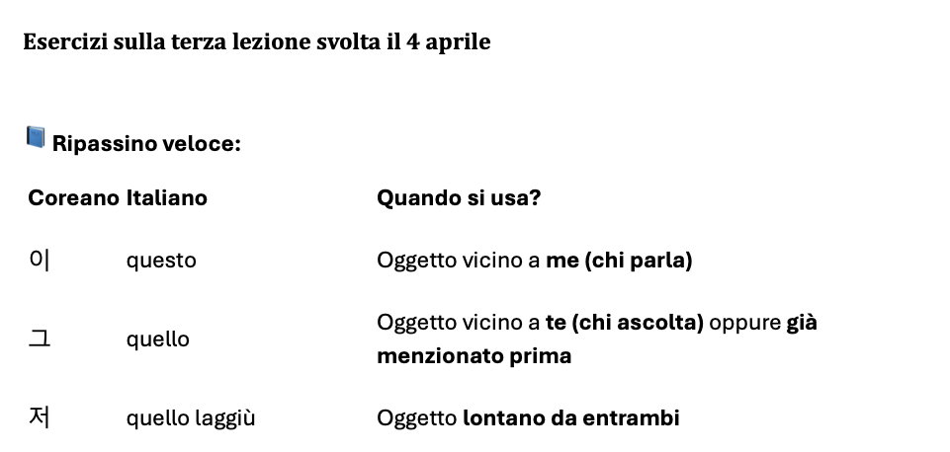
Chi è l’inventore dell’alfabeto coreano?
목차

Slide 3
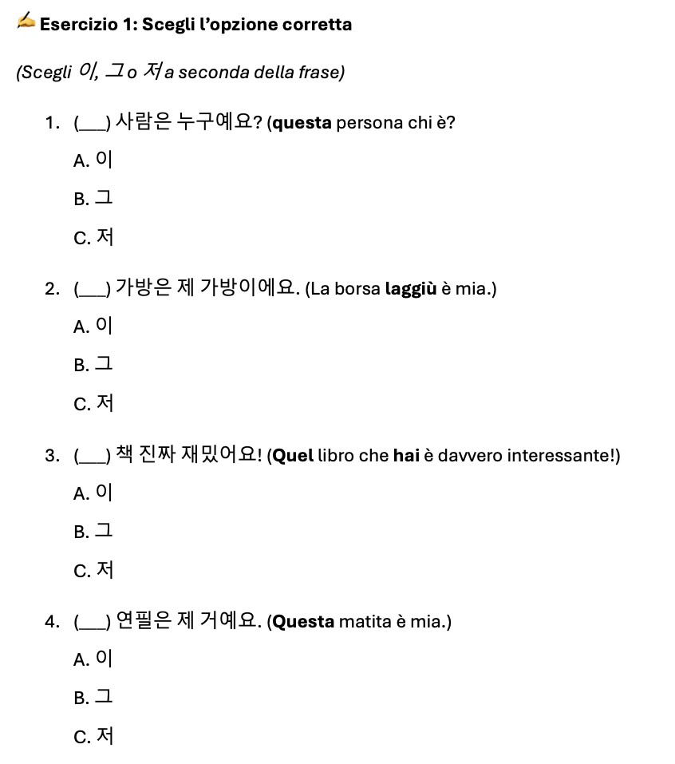
Chi è l’inventore dell’alfabeto coreano?
목차

Slide 4
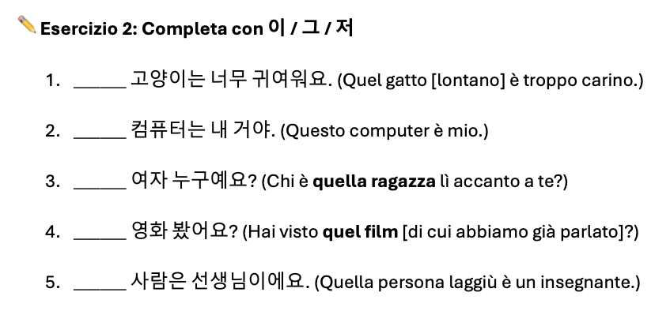
Chi è l’inventore dell’alfabeto coreano?
목차

Slide 5
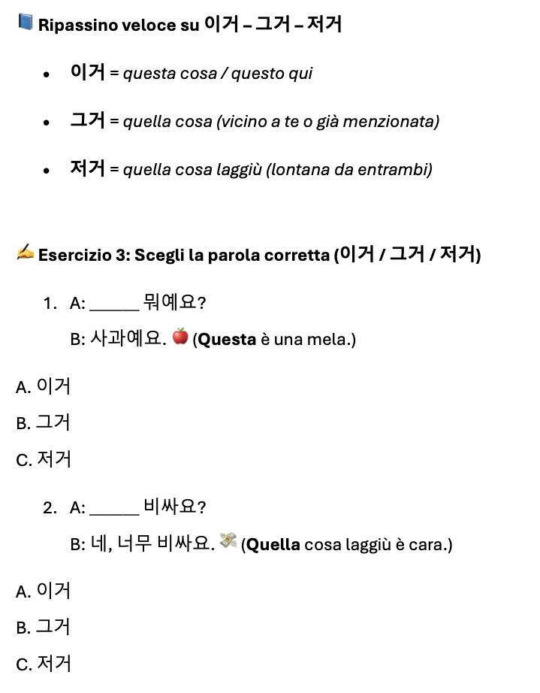
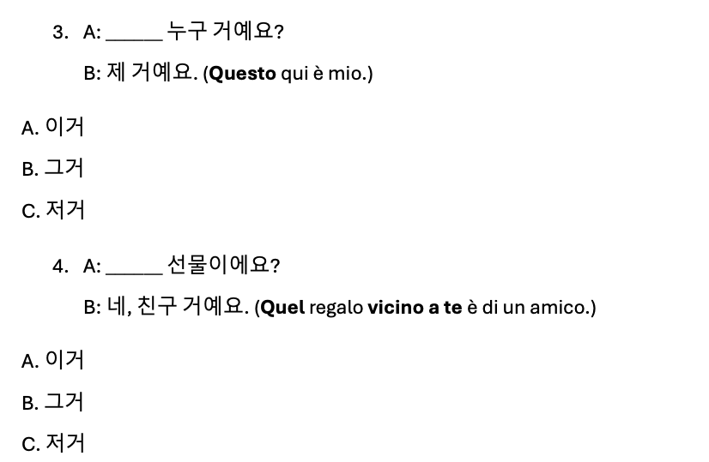
Chi è l’inventore dell’alfabeto coreano?
목차

Slide 6
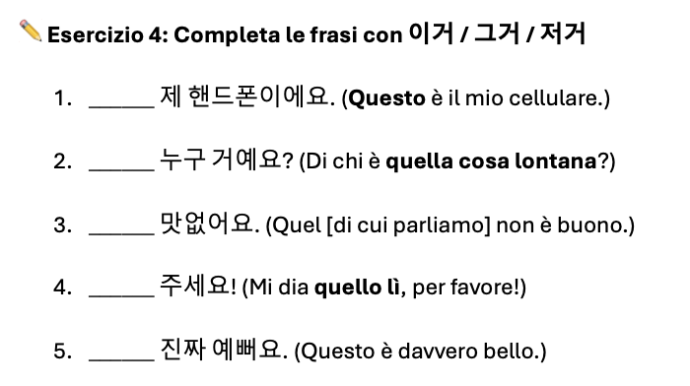




Chi è l’inventore dell’alfabeto coreano?
목차

Slide 7
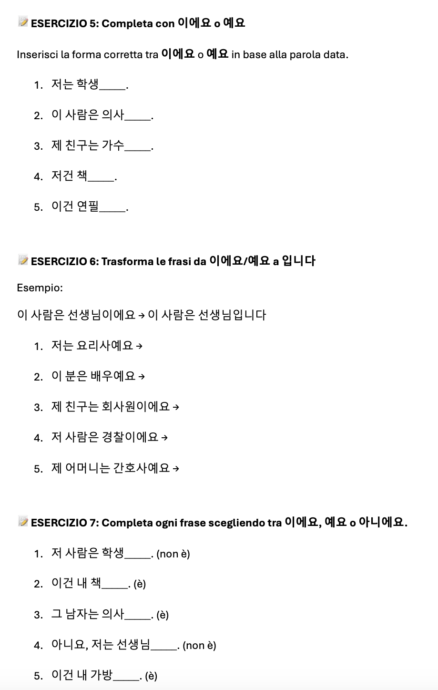



Chi è l’inventore dell’alfabeto coreano?
목차

Slide 8


Chi è l’inventore dell’alfabeto coreano?
목차

Slide 9
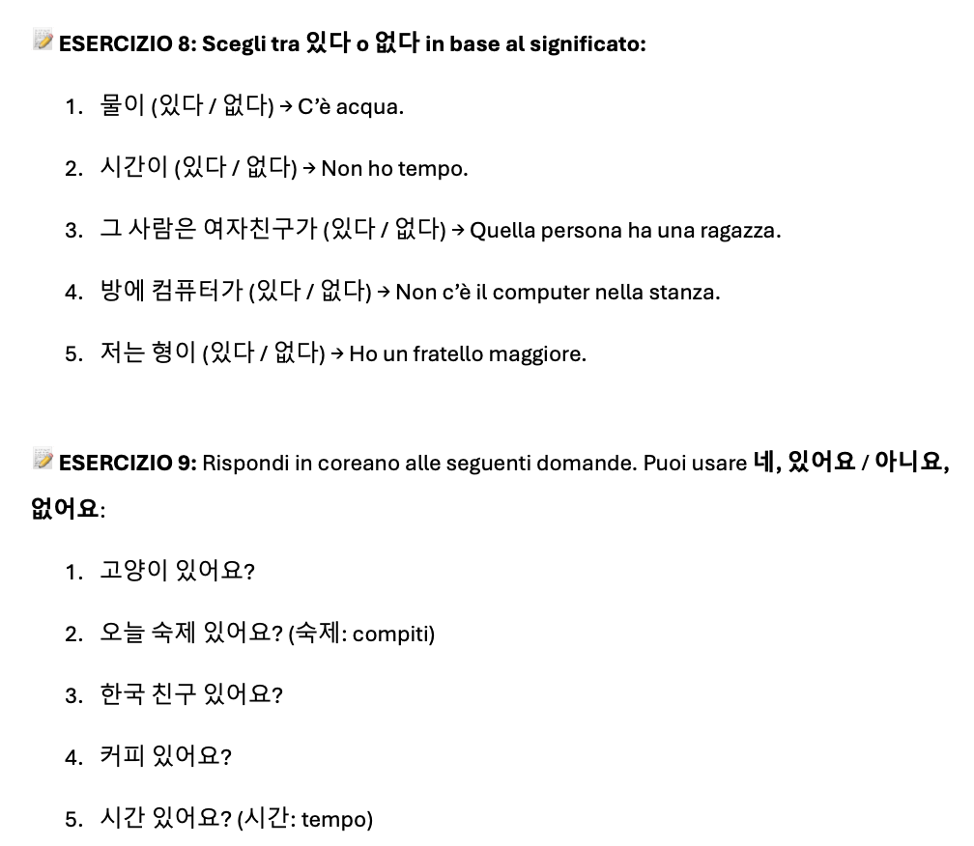
Chi è l’inventore dell’alfabeto coreano?
목차

Slide 10
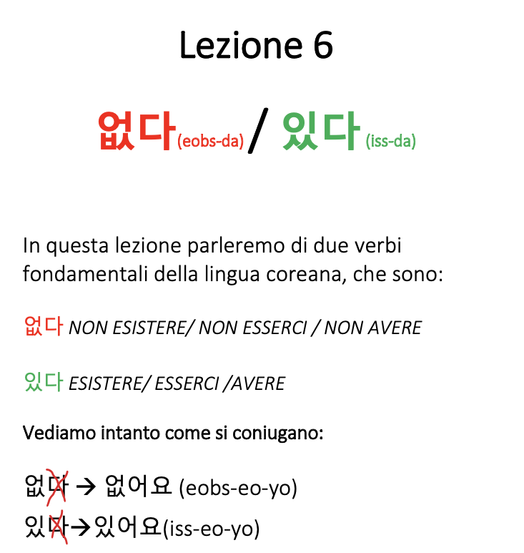


Chi è l’inventore dell’alfabeto coreano?

Slide 11
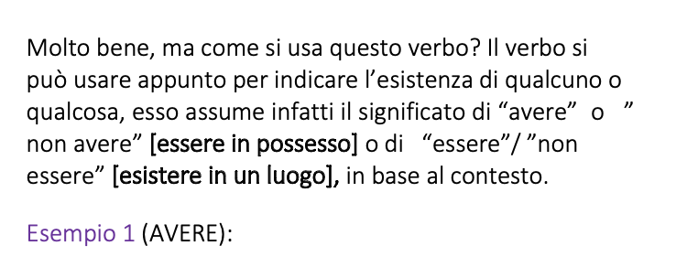


Chi è l’inventore dell’alfabeto coreano?

Slide 12
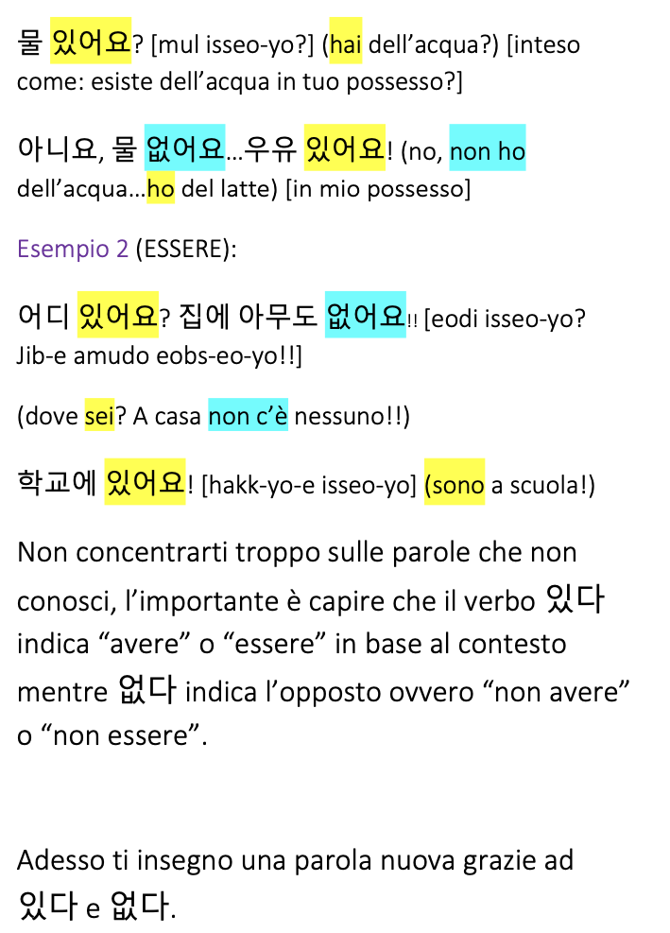

Chi è l’inventore dell’alfabeto coreano?

Slide 13
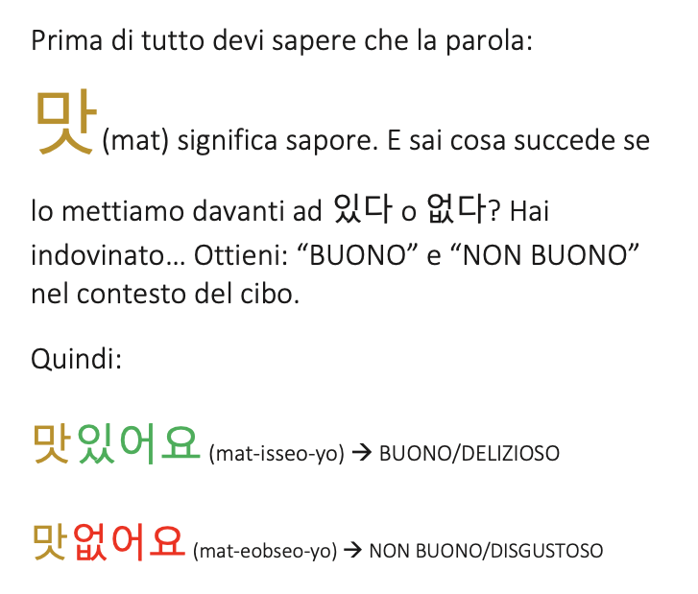
Chi è l’inventore dell’alfabeto coreano?

Slide 14
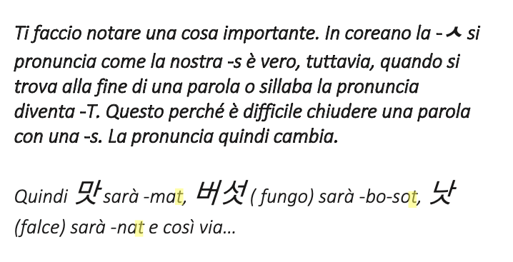
Chi è l’inventore dell’alfabeto coreano?
목차

Slide 15
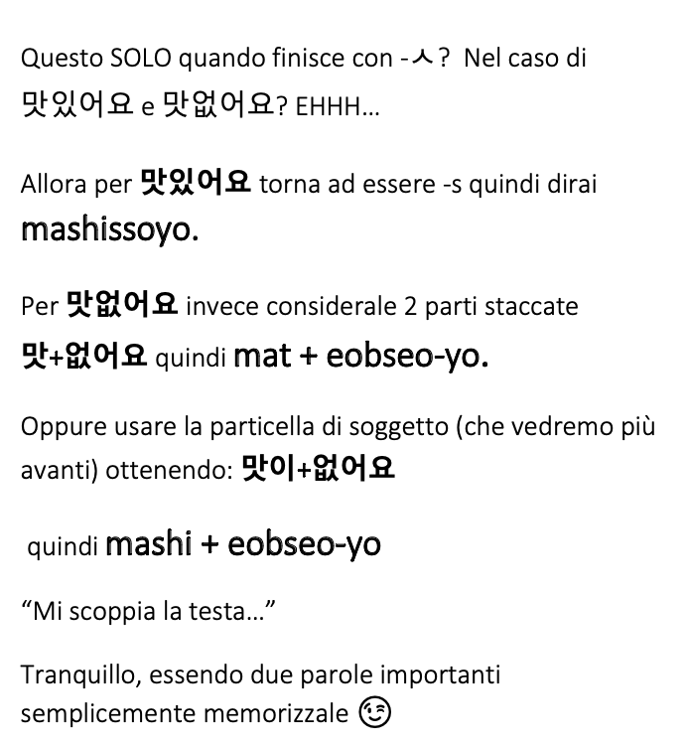



Chi è l’inventore dell’alfabeto coreano?

